Slide 1
在
省级企业技术中心申报培训
平台建设专班
2024年5月

Slide 2
（1）企业申报环节
登陆地址：https://lqt.gxt.ln.gov.cn

Slide 3
企业申报
第一步：浏览器输入 https://lqt.gxt.ln.gov.cn，进入申报网站，点右上角“登录”按钮。如未在辽宁政务网注册请先进行注册。
第二步：输入辽宁政务网企业账号（法人用户）密码，选择法人经办人登录。在网站主页主菜单或轮转图，选择提申报，进入申报。
第三步：申报页面，选择“认定申报”，根据具体申报方向，点击“申请入口”，进行方向申报。

Slide 4
企业申报
第三步：在申报页面，选择对应的申报方向，点击“前往”按钮，进入填报界面。
第四步：省级企业技术中心申报界面如下所示。可以下载相关附件，然后点击页面下部的“下一步”进入下一页面。

Slide 5
企业申报
第五步：填报企业的基本信息，红色标记为必填项（不填写无法提交）。

Slide 6
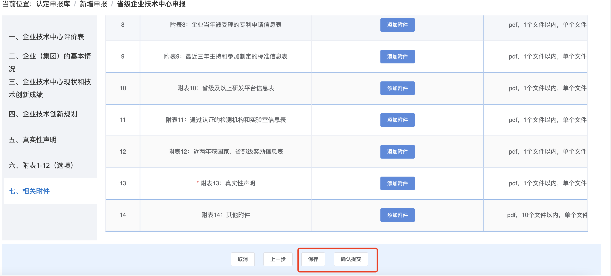
企业申报
第六步：点击保存（保存草稿箱，以备修改），确认信息无误后进行“确认提交”，完成申报。

Slide 7
企业申报
第七步：保存至草稿箱的申报内容，可以在“申报认定库”中查找，点击“修改信息”，修改内容。

Slide 8
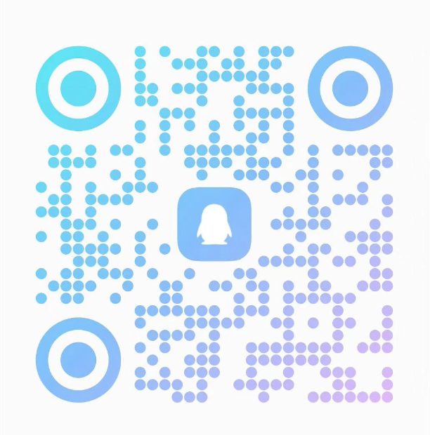
答疑电话：024-83863060
QQ答疑群：915330021

Slide 9
（2）县级、市级审核环节
登陆地址：https://lgt.gxt.ln.gov.cn
政府侧账户由省工信厅统一配置

Slide 10
政府审批
第一步：浏览器输入 https://lgt.gxt.ln.gov.cn，进入工作平台，点击“登录”按钮。
两种登录方式：1.输入账号及密码；2.输入手机号及验证码，进入平台主页。点击“政策引导”-“企业资质认定”。
第二步：核对企业申报休息，如果准确无误，点击“操作”列的“处理”按钮，进行审批操作。

Slide 11
在
请批评指正！！

